Slide 1


Algoritma & Pemrograman 2a
PERTEMUAN Ke 10 – Method pada JAVA
PROGRAM STUDI INFORMATIKA
UNIVERSITAS GUNADARMA

Slide 2
RPS
01
Pengertian Method
02
Membuat Method
03
Memanggil Method

Slide 3
01
Pengertian Method

Slide 4

Pengertian Method
Method adalah sekumpulan kode yang hanya berjalan saat dipanggil. Pada java dimungkinkan mengirimkan data yang disebut parameter ke dalam method.
Method digunakan untuk melakukan tindakan tertentu, juga dikenal sebagai fungsi.
Mengapa menggunakan method? Untuk menggunakan kembali kode: tentukan kode sekali, dan gunakan berkali-kali. Secara umum, method adalah cara untuk melakukan suatu tugas. Demikian pula, method di Java adalah kumpulan instruksi yang melakukan tugas tertentu.
Method terpenting di Java adalah method main ().

Slide 5
02
Membuat Method

Slide 6
Membuat Method
Method harus dideklarasikan di dalam kelas. Method didefinisikan dengan nama method diikuti dengan tanda kurung ().
Java menyediakan beberapa method yang telah ditentukan sebelumnya, seperti System.out.println (), tetapi juga dapat membuat method sendiri untuk melakukan tindakan tertentu.

Slide 7

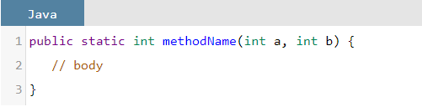
Membuat Method
Sintaks dalam membuat method bisa dibuat dengan cara

Slide 8
Membuat Method
modifier yaitu mendefinisikan jenis akses method dan opsional untuk digunakan.
returnType yaitu method dapat mengembalikan nilai.
nameOfMethod yaitu Ini adalah nama method. Tanda tangan method terdiri dari nama method dan daftar parameter.
Parameter List yaitu Daftar parameter, yaitu jenis, urutan, dan jumlah parameter dari suatu method. Ini opsional, method mungkin berisi parameter nol.
method body yaitu Tubuh method mendefinisikan apa yang dilakukan method dengan pernyataan.

Slide 9
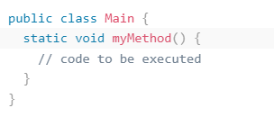
Membuat Method
Berikut adalah contoh membuat method di dalam main
myMethod() adalah nama metode
static berarti metode tersebut milik kelas Main dan bukan objek dari kelas Main.
void berarti metode ini tidak memiliki nilai balik.

Slide 10
03
Memanggil Method

Slide 11
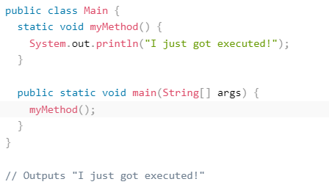
Memanggil Method
Untuk memanggil method di Java, tulis nama method diikuti oleh dua tanda kurung () dan titik koma ;
Dalam contoh berikut, myMethod() digunakan untuk mencetak teks (tindakan), saat dipanggil:

Slide 12
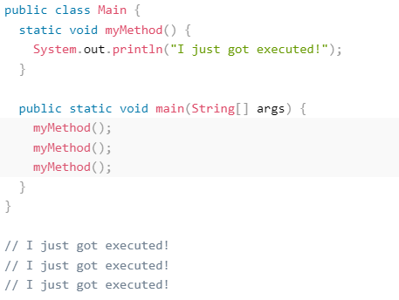
Memanggil Method Berkali-kali
Sebuah metode juga dapat dipanggil beberapa kali:

Slide 13
Terima
kasih
Tim Penyusun:
1.
2.
3
PROGRAM STUDI INFORMATIKA
UNIVERSITAS GUNADARMA

